Slide 1
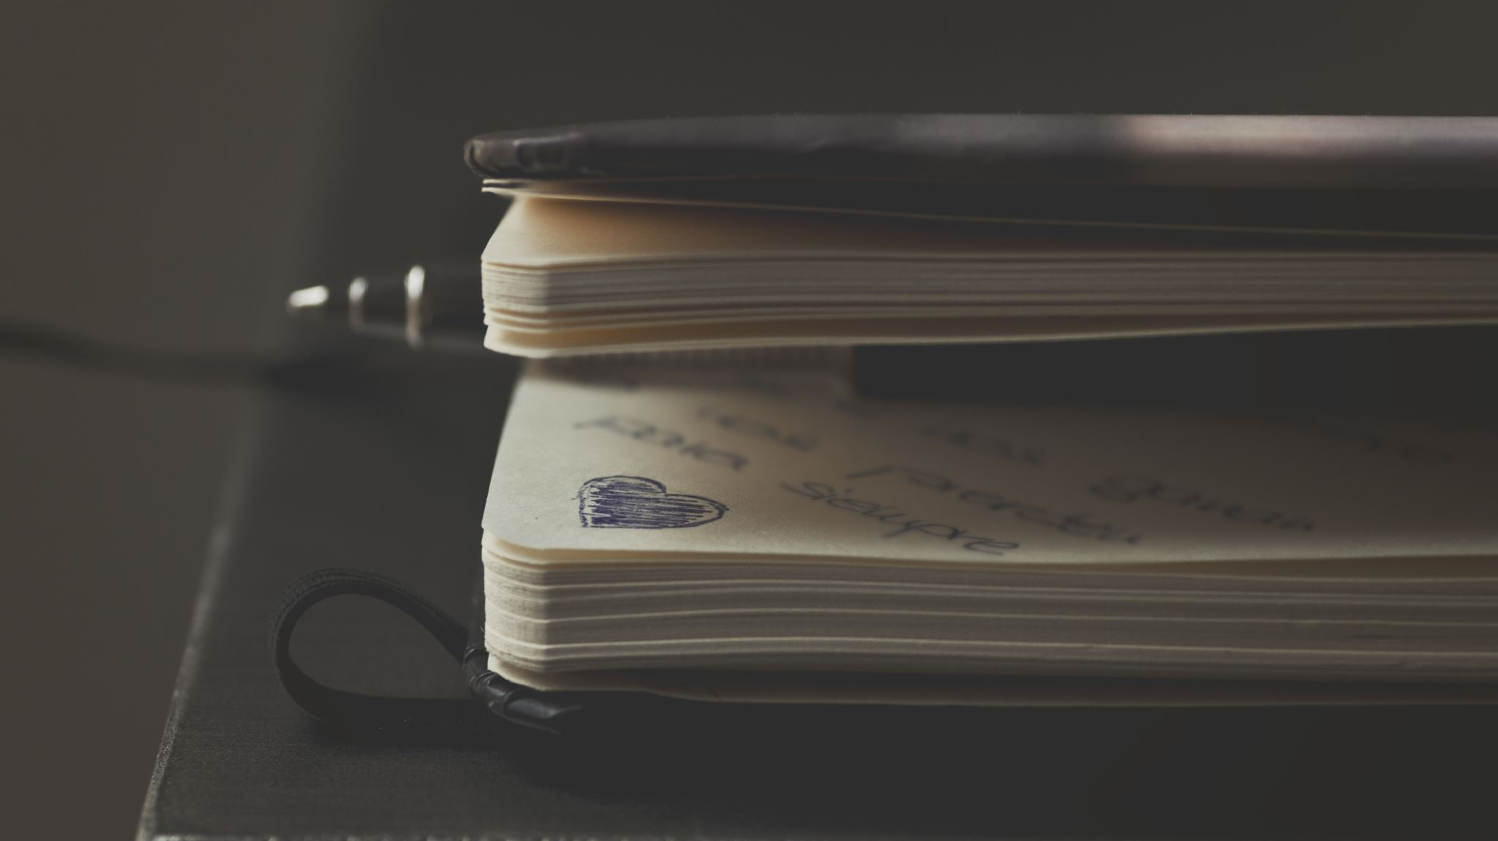
Ik-Boek
Loran Ibrahim

Slide 2
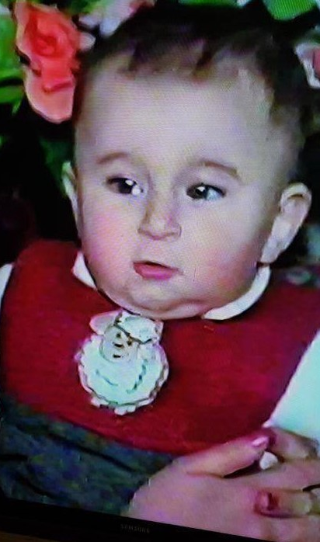
MIJN BABY- EN KINDERTIJD
Ik ben geboren in de lente van 1999, als oudste van het gezin. Mijn moeder was nog heel jong en mijn vader was veel ouder van zij. Na twee jaar werd mijn zusje geboren. In de voorgaande periode, zuigelingentijd, had ik voornamelijk contact met mijn familie, vader, moeder, opa moederskant en oma’s van beide kanten en mijn ooms en tantes. Wij hadden een grote familie. Mijn ooms van de kant van mijn moeder waren toen nog niet getrouwd. Ik vertrouwde deze mensen, het was alsof wij één waren.
Mijn peuter en kleutertijd waren niet bijzonder behalve dat er eigenlijk alleen maar leuke dingen waren. Wel twijfelde ik heel erg aan mijzelf. Wanneer wij op bezoek gingen schaamde ik mij heel erg. Wanneer ik daar vaker kwam veranderde dat. Eén van mijn ooms vertrok in deze tijd naar Europa omdat hij problemen met het leger had.
Zeven jaar nadat ik ben geboren werd mijn jongste zusje geboren. Op dat moment ging ik al naar de basisschool.

Slide 3
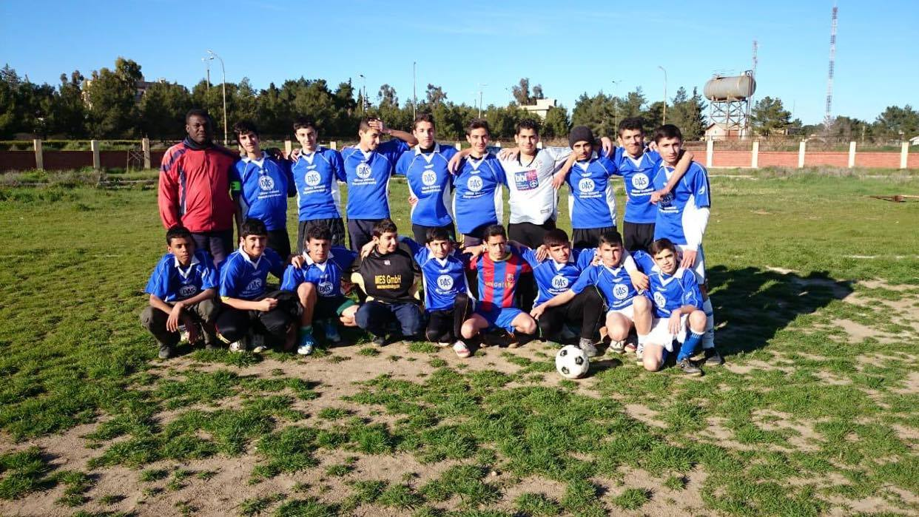
MIJN TIJD ALS SCHOOLKIND
Vanaf mijn zevende ging ik naar de basisschool. Op school vond ik het heel erg leuk. Wel had ik niet veel zelfvertrouwen. Ik was bang om geen goede cijfers, veel van mijn klasgenootjes hadden dat ook. Ik vond het vooral moeilijk wanneer ik minder presteerde dan mijn vader verwachtte. In mijn cultuur moet je alles altijd heel goed doen. Gelukkig is dat nu niet meer zo erg.
Toen ik negen was werd mijn oom heel erg ziek. In Damascus is hij behandeld maar dat hielp niet. Hij is toen vertrokken naar mijn oom in Oostenrijk om daar behandeld te worden. Jammer genoeg is hij toch overleden toen ik toen was. Daar had ik veel moeite mee. Toen werd ik ook minder zeker van mij zelf, dat heeft ongeveer geduurd tot in naar de middelbare school ging.

Slide 4
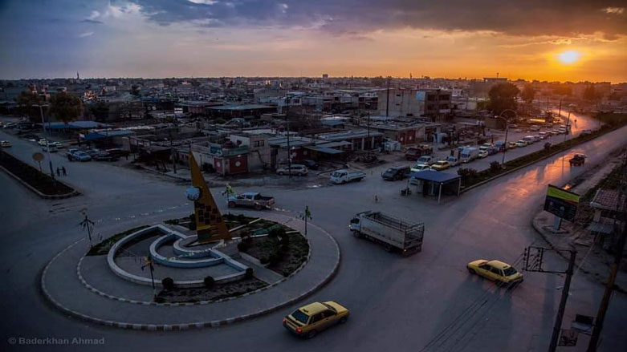
MIJN ADOLESCENTIE
Toen ik naar de middelbare school ging begon de oorlog in Syrië zo ongeveer. In die tijd had ik het overlijden van mijn oom ongeveer een plekje gegeven, ik miste hem wel heel erg omdat wij een speciale band hadden. Die had ik met mijn andere ooms niet.
Omdat wij met de volledige klas naar de middelbare school had ik gelukkig nog wel dezelfde vrienden. Dat was maar goed ook want in 2012 zijn mijn grootouders ook naar Europa vertrokken. Dat was erg moeilijk omdat zij een deel van mij waren, het voelde echt alsof er stuk van mij miste. Mijn moeder was erg verdrietig. In die tijd begon ik te denken aan vertrekken zodat wij weer bij hen zouden kunnen zijn.
Het was moeilijk omdat mijn vader eigenlijk niet wilde dat ik alleen zou gaan. Dat had veel invloed op mij. Ik werd dwars en deed mijn best niet meer op school. Eigenlijk maakte niks me meer uit. De hele familie was al weg dus waarom wij niet.

Slide 5
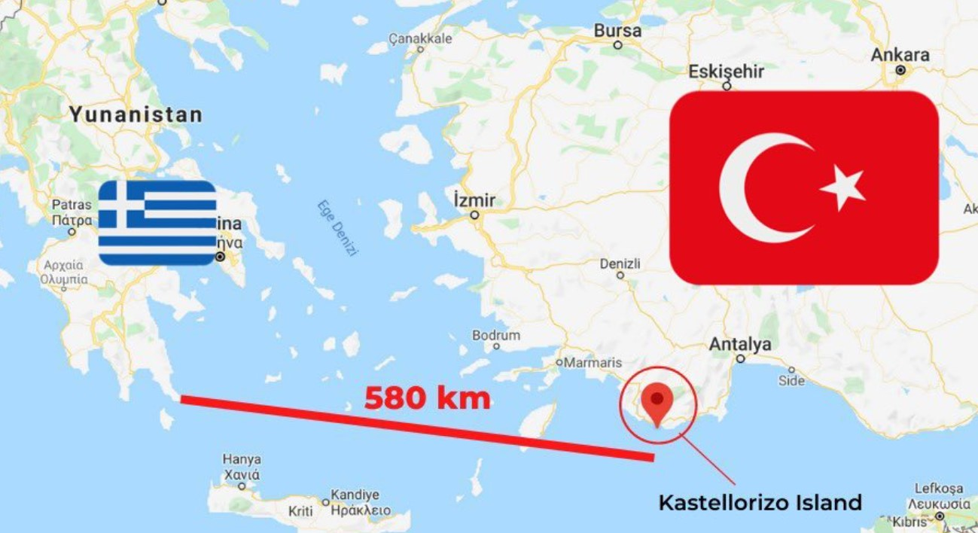
MIJN ADOLESCENTIE
Eerst geprobeerd om mijn moeder te sturen. Dat lukte niet. In die tijd droomde ik nog wel om voetballer te worden. Een paar keer wanneer ik van de training kwam werd ik aangesproken door militairen. Gelukkig was ik nog niet oud genoeg. Mijn ouders werden toen bang en dat is de reden dat mijn vader toestemming gaf om te gaan.
Op mijn 16-de ben ik vertrokken naar Turkije om daar vandaan naar Europa te reizen. Toen ik eenmaal onderweg was voelde ik mij heel goed en was heel zeker dat het goed zou gaan. Dat was heel anders dan de tijd ervoor. Ik wist dat dit goed was.
Uiteindelijk kwam ik in Nederland bij mijn opa en oma. Dat was moeilijk, ik wilde lol maken en zij waren erg streng.
Ruim een jaar later kwam de rest van de familie en daar was ik heel blij mee. Niet veel later bleek dat mijn vader ziek was.

Slide 6
MIJN VROEGE VOLWASSENHEID
Toen mijn vader en moeder naar hier kwamen bleek al heel snel dat mijn vader ziek was. Dat was heel moeilijk voor mij. Ik wist dat hij kanker had maar dat wilde ik niet accepteren. Ik voelde mij geïsoleerd en niemand begreep mij. Dit werd erger toen ik eindelijk zag dat hij niet meer beter zou worden. Niet lang daarna is hij overleden en voelde ik mij van de hele wereld afgesloten. Dit resulteerde in slecht slapen, omgekeerd dag-nachtritme en me afsluiten voor veel mensen.
Aan het eind van 2019 heb ik met een vriendin gesproken en zij adviseerde me naar een psycholoog te gaan. Dat heb ik gedaan, deze zei dat ik PTSS had en we hebben gesprekken gehad. Ik ben nu meer open, niet altijd, maar ik kan nu wel over diepere dingen praten.

Slide 7
The end

